Slide 1
2장. 데이터 구조 및 알고리즘

Slide 2
목차
Design and Programming
UML notation
Encapsulation and Inheritance
Polymorphism and Abstract Class
UML notation 2
Structure and Relationship

Slide 3
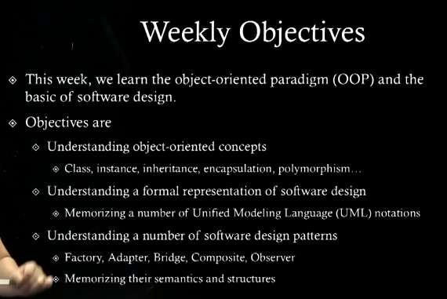
Object-oriented paradigm and Software design
object-oriented paradigm(OOP), basic of software design
목표는
설계의 기본 컨셉을 배우는 것
설계도를 그리는 방법, 읽는 방법에 대해서 배우는 것
사람들이 흔히 쓰는 패턴이 있는데 이것은 참고 자료로

Slide 4
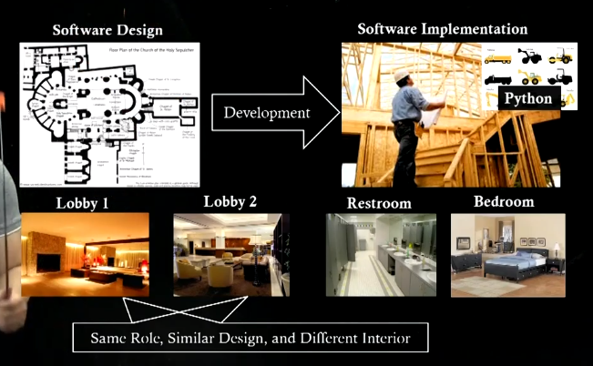
Design and Programming
유사한 역할을 하는 로비1, 로비2는 비슷한 역할, 비슷한 디자인을 해야하고 하지만 둘은 실질적으로 다르다
그러면 로비1과 로비2는 완전 다르게 봐야하는가? 아니다. 설계를하기전 둘의 역할과 디자인은 비슷하지만 색상, 구체적인 기능은 다르다고 명시할 수 있다.

Slide 5
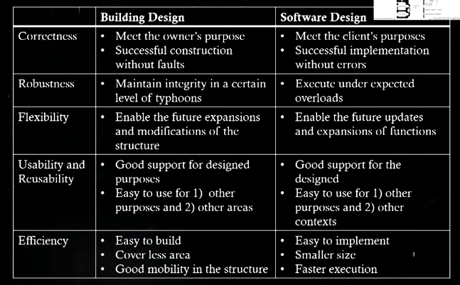
Good Software Design
고객의 목적에 맞는 소프트웨어 디자인이어야한다
설계된 소프트웨어는 에러가 나지 않고 실행 되어야 한다.
과중한 입력이나 생각치 못했던 입력이 있을 경우에도 에러가 없이 실행 되어야 한다.
시간이 지나고 미래에 업데이트나 수정이 용이해야한다.
설계된 디잔인에 대한 좋은 지원이 있어야 한다.
고객이 다른 목적으로 사용하고 싶을때 용이하게 사용할 수 있어야 한다.
사용자가 실행 했을 때 빨라야하고 사이즈가 작아야 한다.
개발자 입장에서는 소프트웨어 설계가 복잡하면 구현하는데 시간이 많이 들고 비용도 많이 드니 복잡하게 하면 안된다.

Slide 6
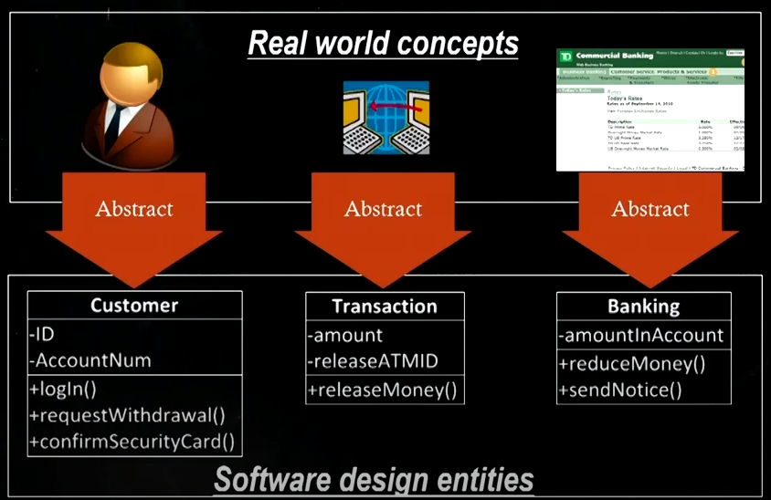
Object-Oriented design
object-oriented design은 real world concepts을 abstract를 통해서 software design entities 전환하는 것이다.
현실에 존재하는 개념을 어떻게 프로그래밍을 할까?
먼저 고객의 경우 개념의 이름을 customer를 부여한다.
다음 이 개념이 특성을 가지고 있어야 하는 개념 특성을 부여한다.
마지막으로 고객이 할 수 있는 행동을 부여한다.
고객의 이름, 고객의 특성, 고객의 행동은 사람이 주체라 가능하다
또한 거래도 추상적으로 세가지로 나누어 이름과 특성, 행동을 부여할 수 있다.
추상화는 목적에 맞게 간략화 하는 것이다.

Slide 7
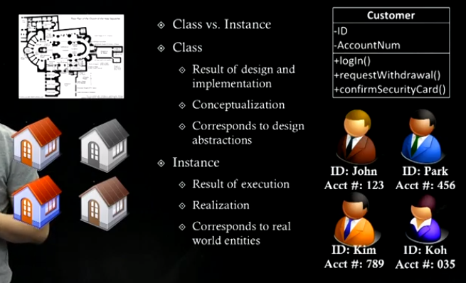
What are Class and Instance?
고객은 여러명인데 어떻게 하나의 entities로 표현할 수 있을까?
사실 entities가 아니라 여러개의 instance를 통해서 여러고객을 프로그래밍을 할 수 있다.
class는 설계된 것이고 어떻게 컨셉화하는 것이고 어떻게 추상화하는것이다
instance 설계된 메소드를 활용하는 것이다. 동일하게 설계된 여러개의 instance를 설정할 수 있다.

Slide 8
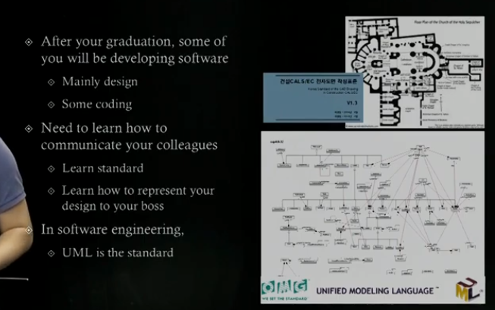
Software Design as House Floorplan
소프트웨어 설계는 평면도를 그리는것과 같은데 평면도를 그리는데에는 표준이라는게 있다.
소프트웨어 설계도 표준이라는게 있다.
소프트웨어 설계는 향후 다른 사람들과 협력도 해야하고 일도 같이 해야 하기 때문에 표준을 지키는것은 중요하다.
UML은 소프트웨어 설계 표준이다.

Slide 9
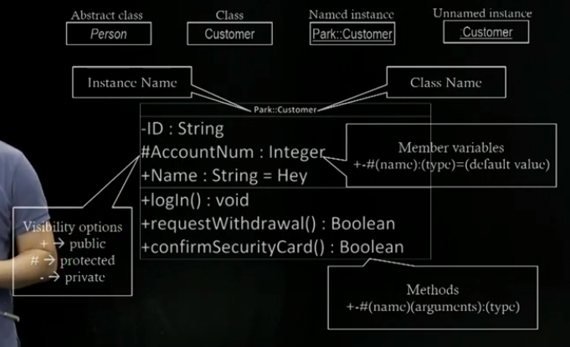
UML notation: Class and Instance
설계도가 다양한 설계가 있듯이 소프트웨어도 다양한 설계도 위엔 다양한 설계가 있다.
그중에서 가장 많이 사용하는 설계는 class를 설계하는 것이다.
그 중에 abstract class, class, Named instance, unnamed instance가 있다.
instance name은 park이라는 네입에 class name을 붙힌다.
instance의 네임이 없으면 :: 두개를 붙혀주면 된다.
attribute, property, member variables 같은말
methods는 member function이라고도 부른다.
visibility opions는 퍼블릭은 다 볼수 있고 protected는 class간에 관계되어 있는 것만 볼 수 있고 private은 이 class에서만 볼수 있게 옵션으로 설정할 수 있다.
수업에서는 public으로 많이 사용할테지만 현실에는 private으로 많이 사용한다.
name은 변수의 이름
밑에 name은 method의 name - 리턴을 정의해야한다

Slide 10
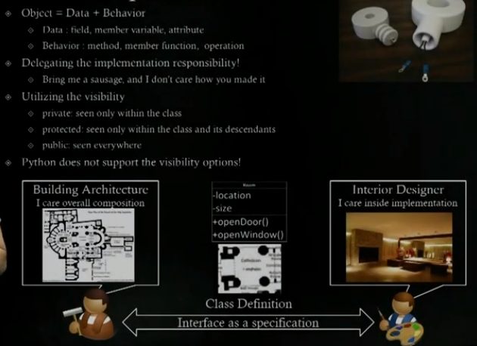
Encapsulation
encapsulation은 클레스내부에 모든내용이 쌓여 있어야 하고 외부에서는 메서드를 통해서 접근해야 한다.
object은 behavior를 통해서 data에 접근하는 것
그림에 하얀색 속에 어떻게 되어 있는지 모르지만 두 선을 통해서 속에 있는 것을 컨트롤 해야 한다.
속에 있는 data는 집적 건들지 못한다.
data변형은 오르지 내가 한는 것이다.
구현에 대한 책임을 지우는 것이다.
visibility 옵션으로 privata, protected, public
private 온니 i can see, public mani can see
파이선은 visibility option을 제공하지는 않는다.
하지만 __var1 이런식으로 다른사람이 안썼으면 좋게다라는 메세지를 보낼수 있다.
구현한 사람들끼리 약속이다.
외부에서 볼수 있지만 보는것은 현명하지 않다.

Slide 11
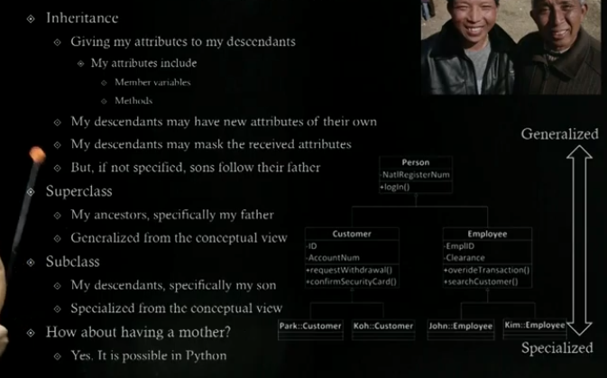
Inheritance
inheritance는
내 특성(attibute)을 자손(descendant)에게 물려주는 것이다.
내 자손은 새로운 특성을 가질수 있다.
내 자손은 물려받은 값을 mask하고 자기 자신의 특성으로 바꿀수 있다.
위의 두 가지 경우가 아니면 부모의 특성을 그대로 사용한다.
두개의 역할이 생겨나게 되는데 아버지나 조상역할을 하는 superclass역할을 하는것이다.
상위에는 새로운것이 없고 하위로 갈수록 새로운게 많아 지기 때문에 superclass는 generalize이고 하위로 갈수로 specialize가 된다.
자바는 하나의 class에서는 하나의 class에서만 상속이 되지만 파이썬은 여러 class에서 상속 받을 수 있다.
person의 로그인 기능은 하위의 customer, employee에 표시는 안되어 있지만 로그닝 펑션이 있다.
그 외에는 새로 생긴 특성이다.

Slide 12
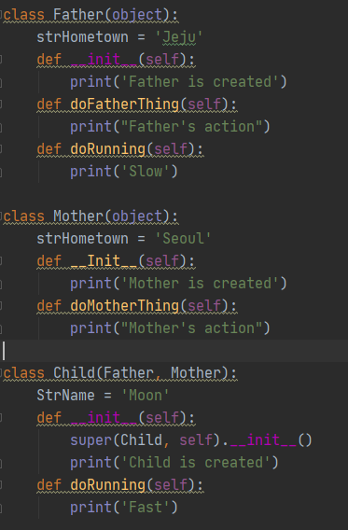
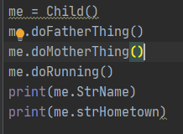
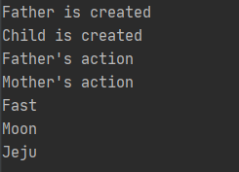
Inheritancs in Python
object는 파이썬의 가장 상위에 있는 것이다.
me = Child() 하게 되면 부모의 컨스트럭션은 자동적으로 실행하게 된다.
me.doFatherThing()은 자식에 없지만 부모의 특성을 물려받아서 파덜스 액션이 실행이 된다.
me.doMotherThing()은 자식에 없지만 부모의 특성을 물려받아서 마덜스 액션이 실행이 된다.
doRunning()을 하게 되면 파더에도 있고 자식에도 있지만 자식의 특성을 실행하게 된다.
me.StrName Moon을 출력하고 me.strHometown은 jeju를 출력한다.
self는 자기 자신의 인스턴스를 말한다.
Father이 상위 클레스이고 Mother과 Child가 하위클레스인가?
me = Child()에서 정의하는것 뿐인데 자동으로 출력이 왜 되는지?

Slide 13
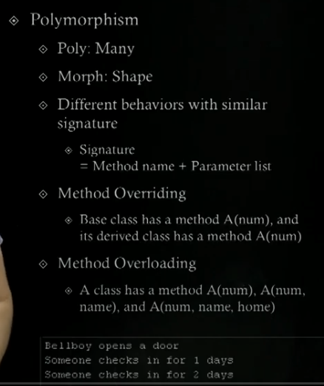
Polymorphism
poly = many
morph = shape
-> 다양한 모양이다
Different behaviors with similar signature
다른 행동이 일어난다
signiture = Method name + Parameter list

Slide 14
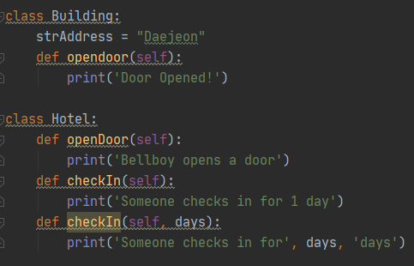
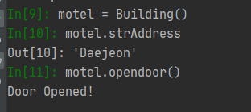
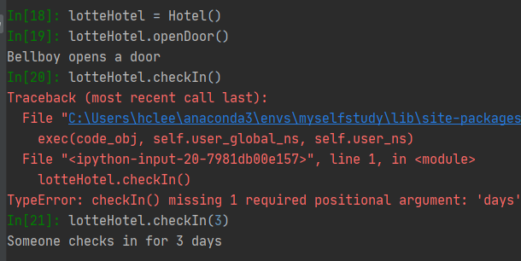
Polymorphism

Slide 15
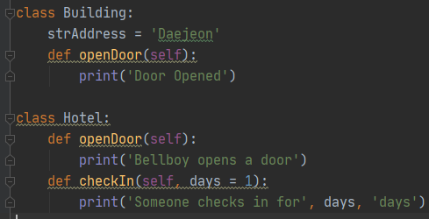
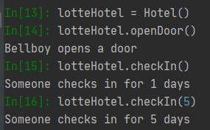
Polymorphism
checkIn에 days의 값이 들어오지 않아도 자동적으로 days=1로 저장되어 있다.

Slide 16
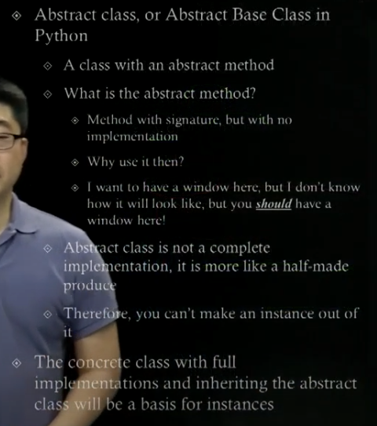
Abstract Class
class인데 abstract method가 있는 class
method가 signiture만 정의 되어 있는 것
여러명이 작업을 할 때 유용함
object에 몇 가지 숨겨진 method가 있음
__init__ construct - 어떤 인스트럭스를 만들때마다 기존적인이니셜라이즈를 셋팅
__del__ destructure - __init__과 같은 역할
__eq__ 값을 비교할 때
__cmp__ 값이 어느쪽이 큰지
__add__ 덧샘을 할 때 적용

Slide 17
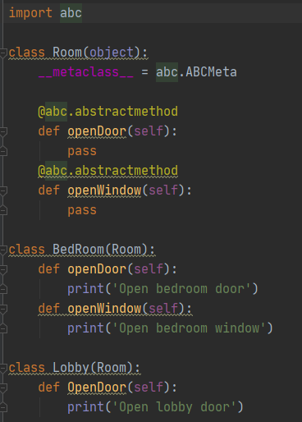
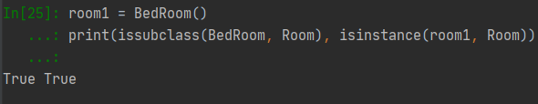
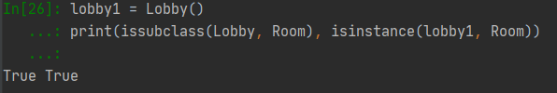
Abstract Class

Slide 18
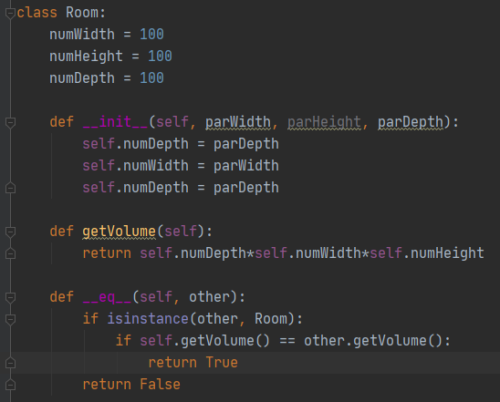
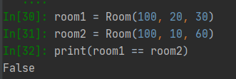
Abstract Class

Slide 19
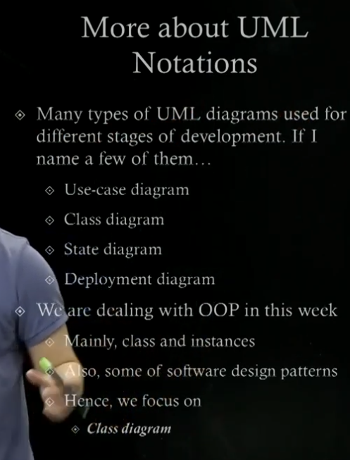
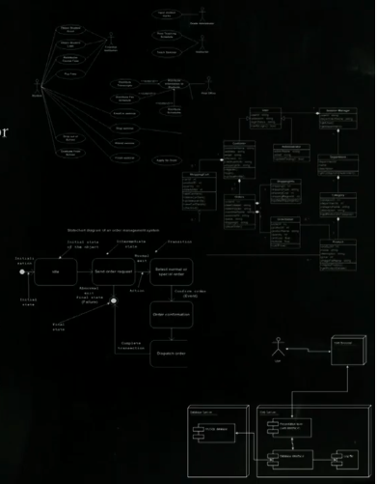
More about UML Notations
usecase 다이어그램의 특성은 사람이 있다는 것이다.
state 다이어그램은 메소드 속에 있는것이 점점 어떻게 개발되는지 순서도와 비슷한다.
deplovment 다이어그램은 패키징을 어떻게하고 어떤 서버를 내릴것인지를 결정하는 것이다.
앞으로 class 다이어그램에 대해서 더 배울것이고 이거 외에서 다양한 설계 문서가 존재하다는 것을 알고 있어야한다.

Slide 20
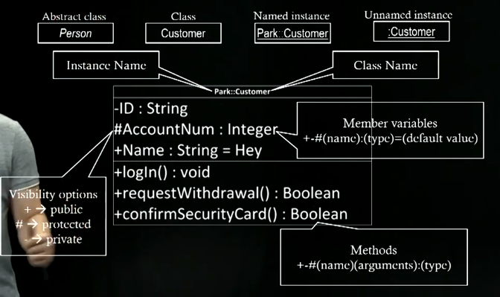
UML notation: Class and Instance
customer Class는 abstract class의 메소드를 override(=inheritance)해서 사용할 것이다.
비저빌러티 옵션은 인캡슐라이선을 하는데 도움이 된다.
메소드라는것은 오버라이드 오버로드가 가능하다
login이 메소드 시그너처라고 한다.
메소드 시그너처가 동일한 경우 메서드 오버라이드가 가능한다
same 시니너처는 슈퍼 클래스와 자식 클래스 서브 클래스 사이에 same 시그너처가 돼서 자식 클래스의 메소드가 대표하게 된다.
시그너처가 동일한게 아니고 similar 할 경우 이름은 동일한데 파라미터가 다를경우 메소드 오버로드가 된다
메소드 오버로드는 다양한 파라미터를 가질 수 있는 여러 메소드가 있다. 하지만 그 메소드가 이른은 다 동일하다.
파이썬에서는 디폴드값을 넣어줌으로 인해 구현할 수 있습니다.

Slide 21
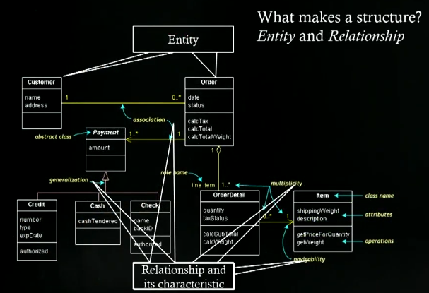
Structure of Classes in Class Diagram
큰 프로그램은 여러 클레스를 묶어서 사용함
여기서는 8개의 클레스가 있고 어떻게 관계를 가지고 있는지 보자
association하는 것을 활용해 왼쪽과 오른쪽이 어떻게 관계를 가지고 있는지 읽어볼 수 있어야 한다.
generalization은 inherite 할때 나왔는데 credit은 payment의 서브클레스이고 credit은 payment을 inherite하고 있다. Cash와 Check도 마찬가지고 payment를 상속받고 있다.
다시말하면 값을 내는데 3가지의 다른 방법이 있고 공통적인 내용은 얼마를 했냐라는 것인데 공통적인 속성 amount는 payment에서 받아 오겠지만 각각 서브클레스는 각자의 속성들다 있다.
화살표에 따라 generalization, association, aggregation으로 볼수있고 이것에 따라 서로가 위에따라 관계를 가지고 있다라고 볼수있다.

